Slide 1
웹프로그래밍 깃허브정리
https://github.com/8352341/webpgm-report
2020875015
김상훈

Slide 2
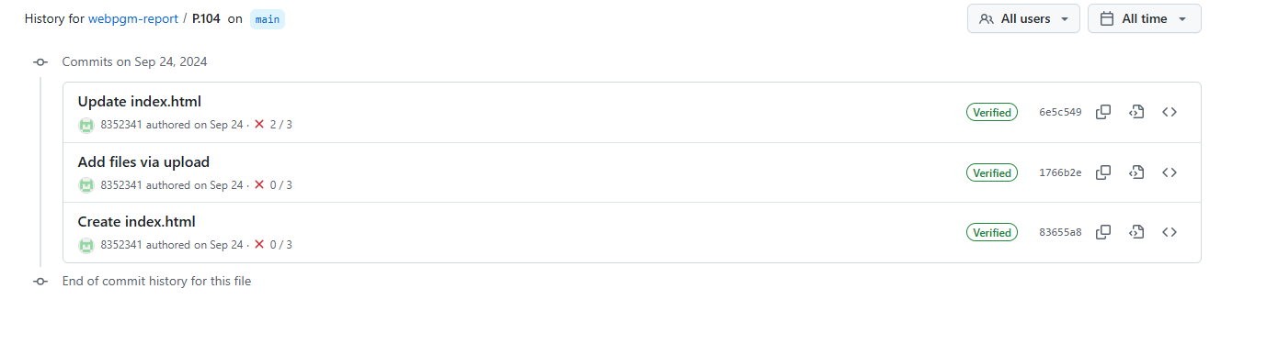
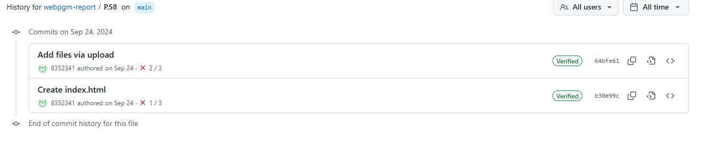
1주차: opchallenge1,2

Slide 3
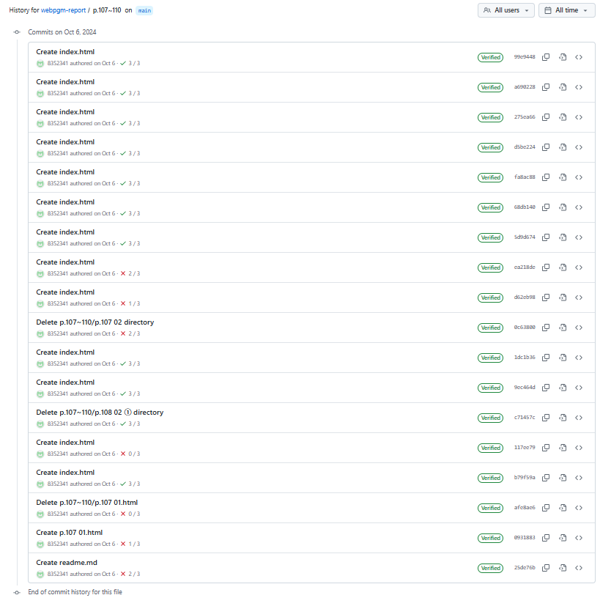
2주차: 실습문제2

Slide 4
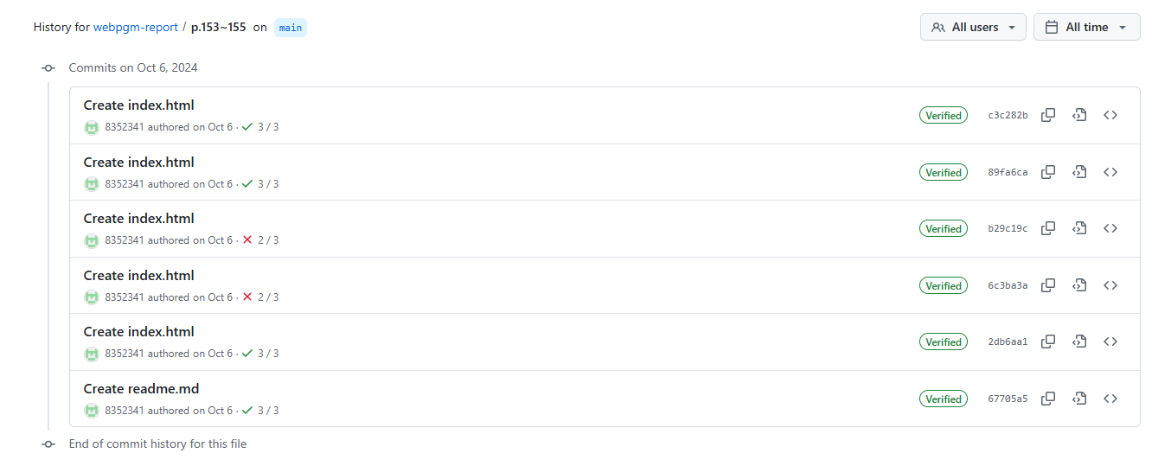
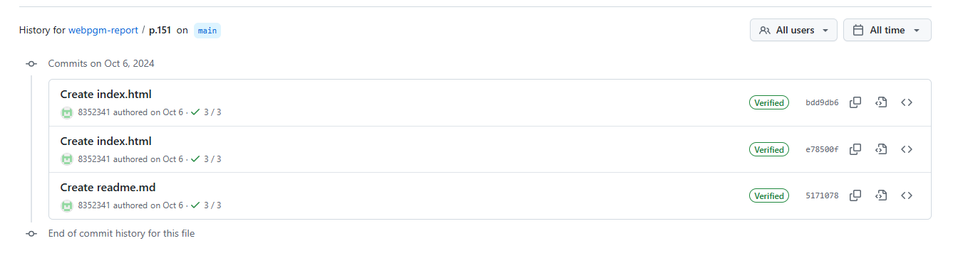
2주차: opchallenge3, 실습문제3

Slide 5
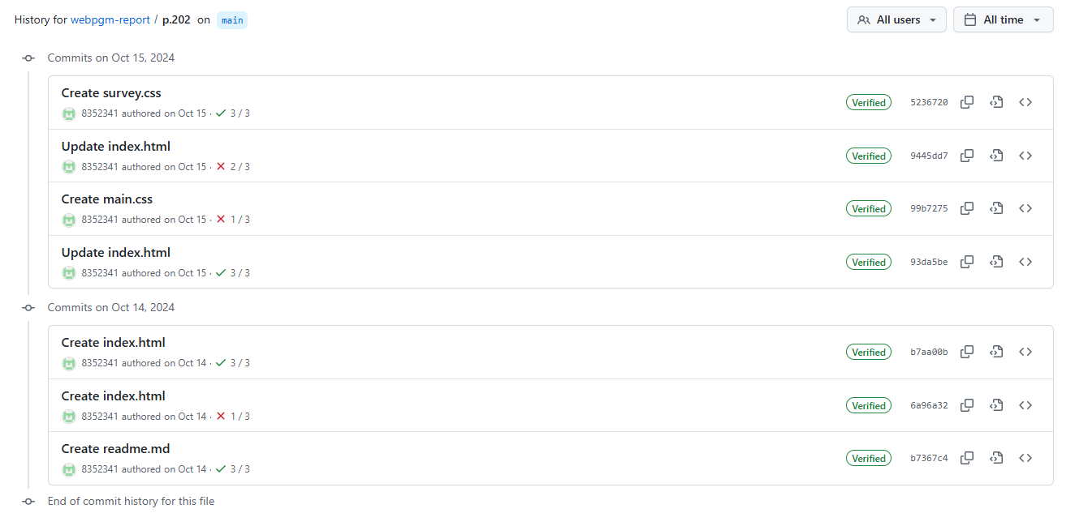
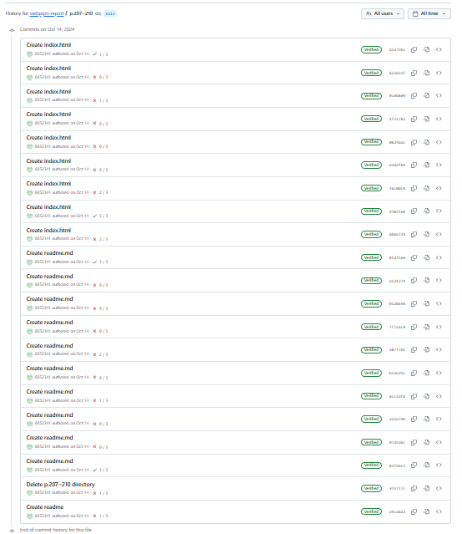
3주차 : opchallenge4, 실습문제4

Slide 6
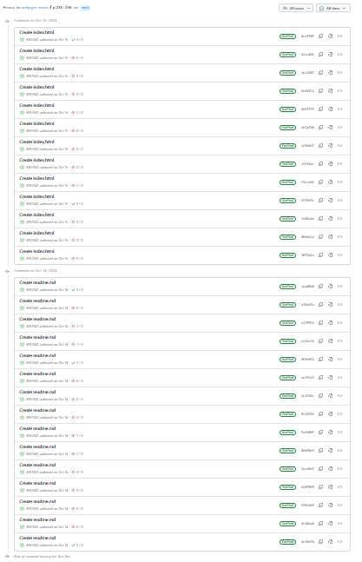
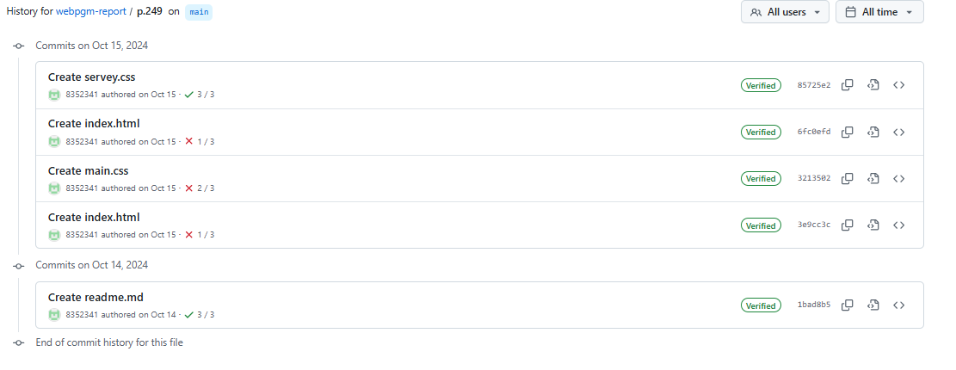
3주차 : opchallenge5, 실습문제5

Slide 7
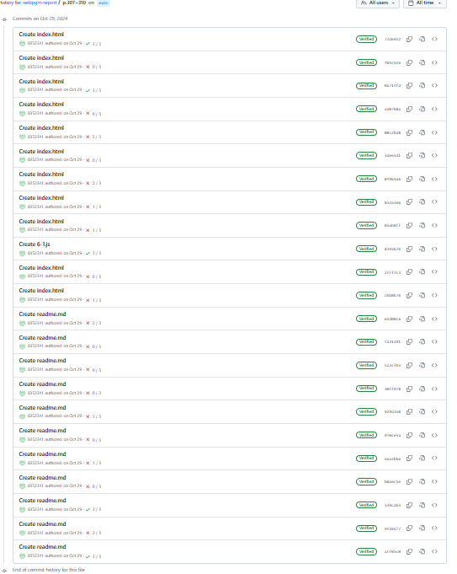
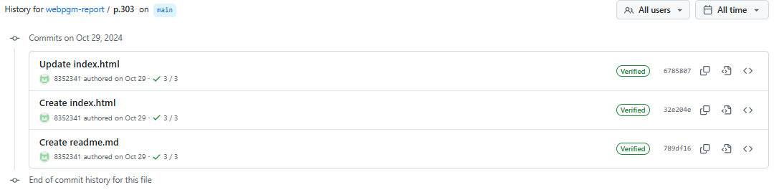
4주차 : opchallenge6, 실습문제6

Slide 8
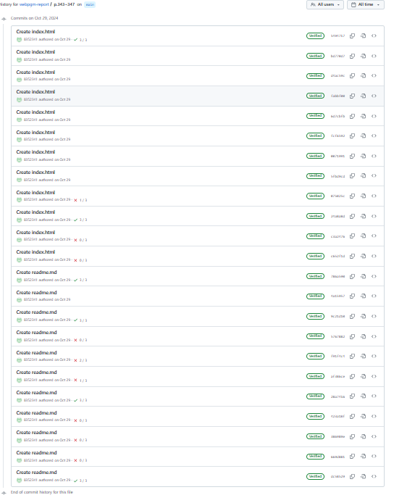
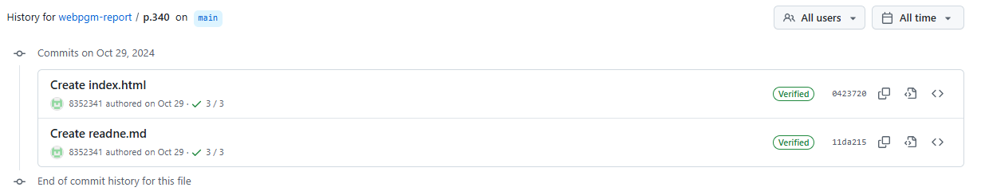
4주차 : opchallenge7, 실습문제7

Slide 9
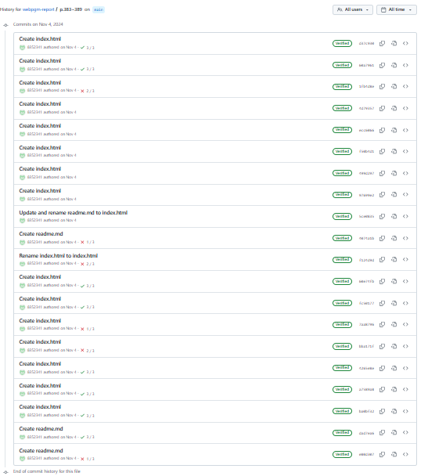
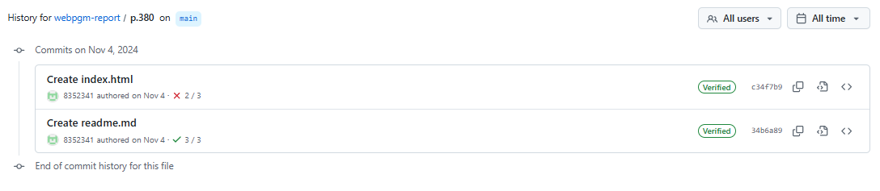
5주차 : opchallenge8, 실습문제8

Slide 10
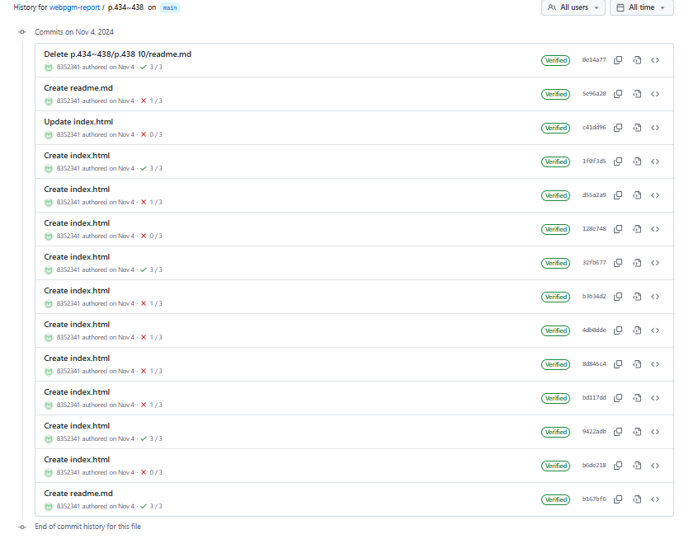
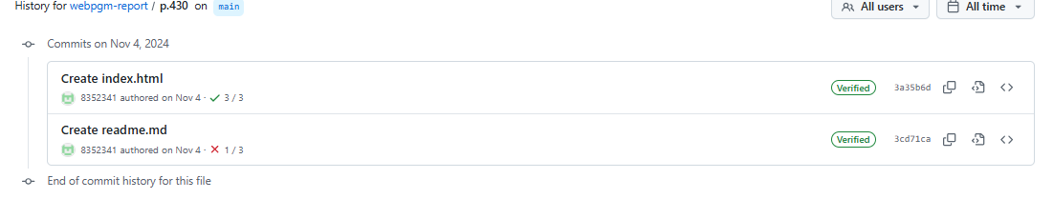
5주차 : opchallenge9, 실습문제9

Slide 11
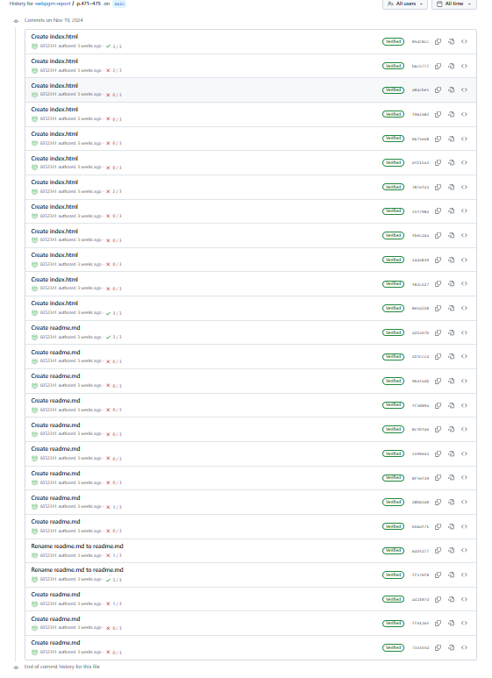
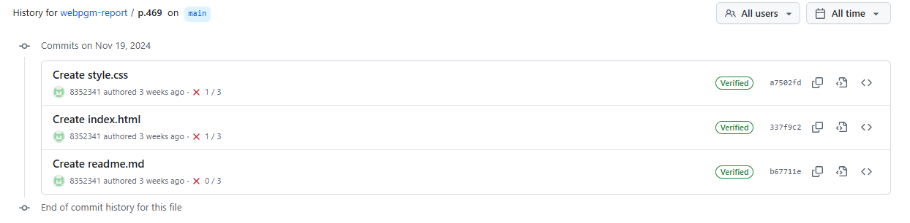
6주차 : opchallenge10, 실습문제10

Slide 12
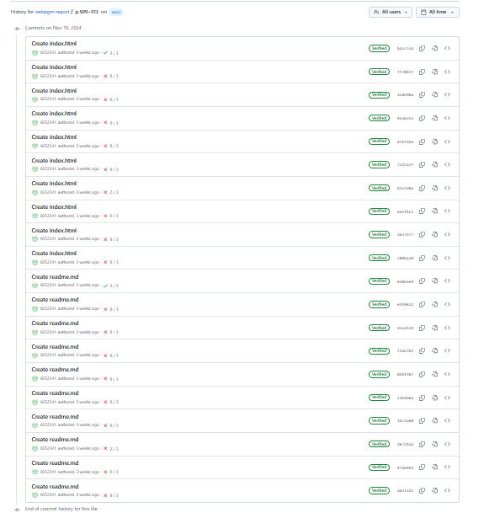
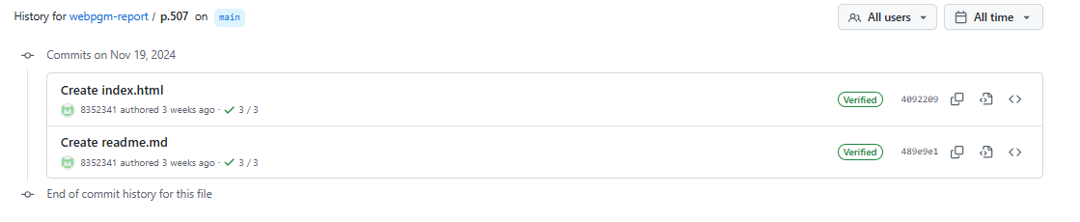
6주차 : opchallenge11, 실습문제11

Slide 13
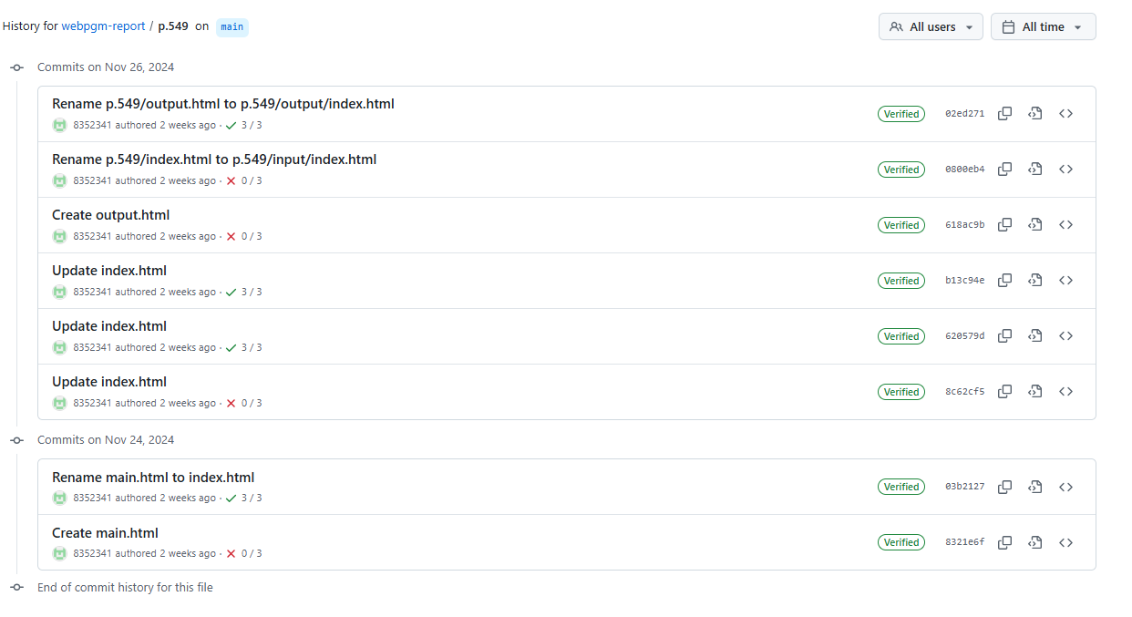
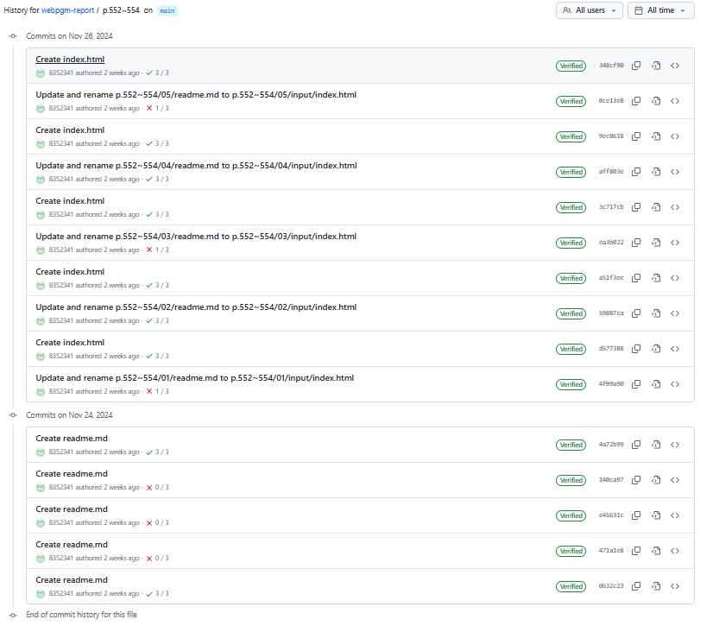
7주차 : opchallenge12, 실습문제12

Slide 14
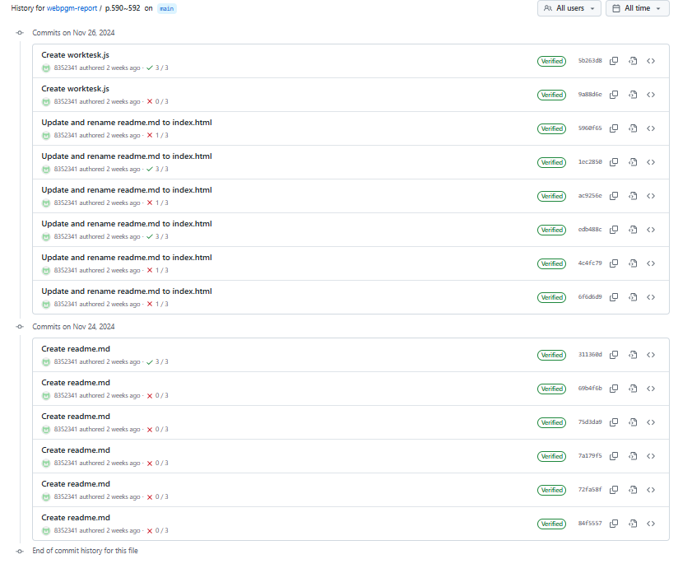
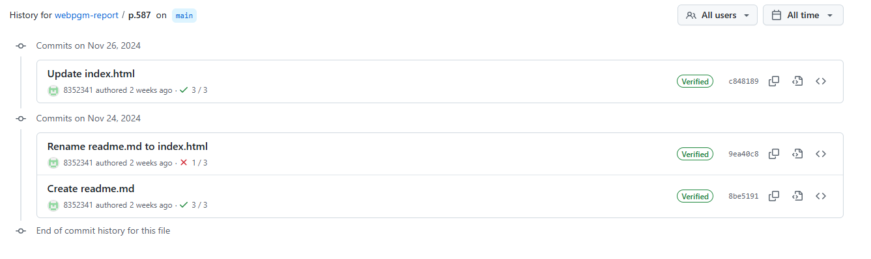
7주차 : opchallenge13, 실습문제13

Slide 15
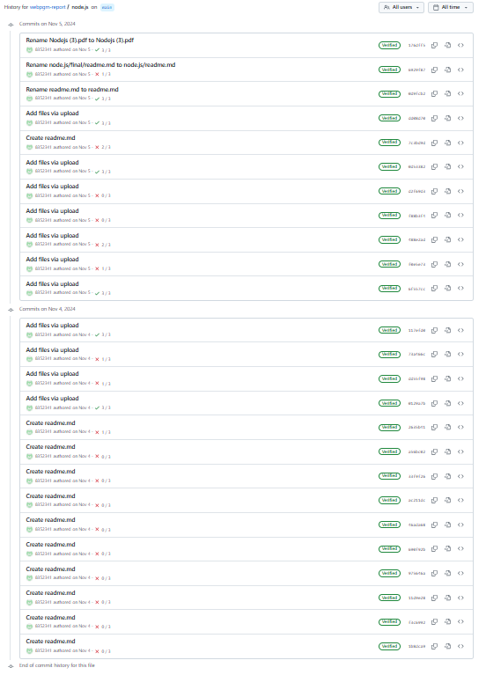
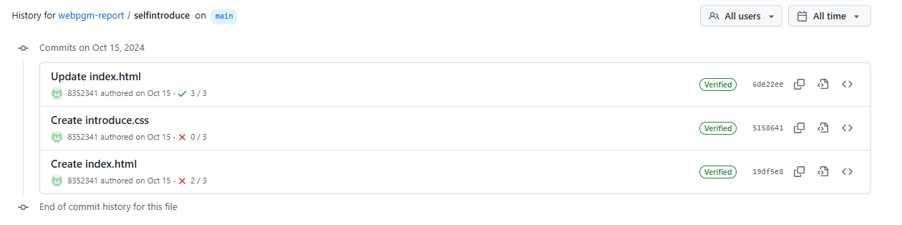
추가 과제:자기소개 페이지만들기 ai로 ppt만들기

Slide 16
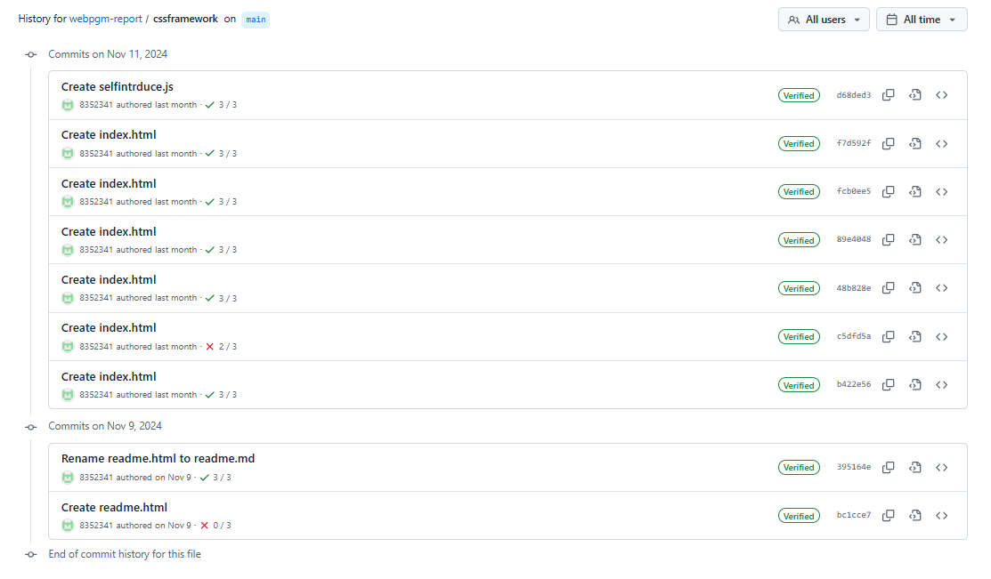
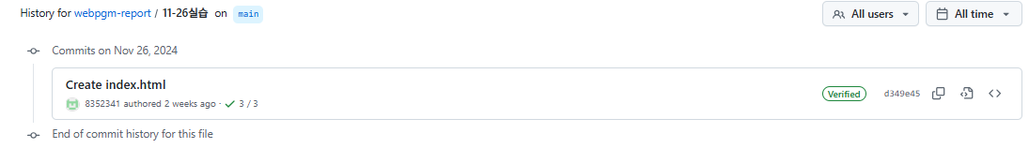
추가 과제:트리라이브러리실습, cssframework

Slide 17
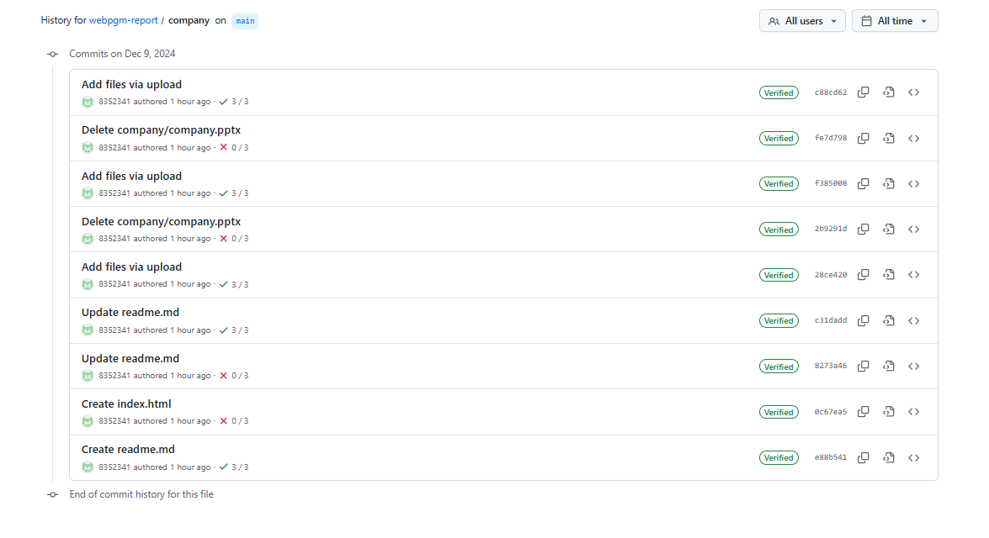
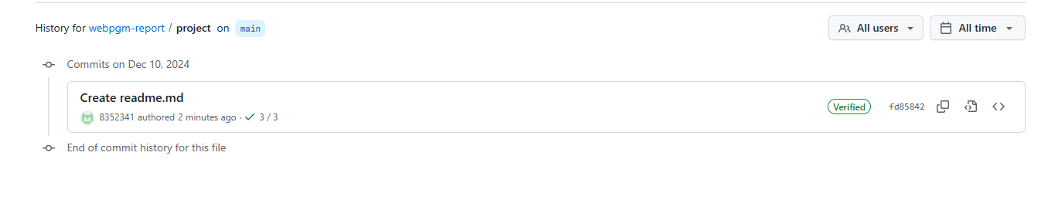
추가 과제:가고 싶은 회사, project.ppt

Slide 18
점수 30점
과제를 기간 내에 다 하였음

